Slide 1
Что за прелесть эти сказки…

Slide 2
Александр Сергеевич Пушкин

Slide 3
Сказки А.С. Пушкина
"Сказка о рыбаке и рыбке"
"Сказка о попе и его работнике Балде"
"Сказка о мертвой царевне и о семи богатырях"
"Сказка о золотом петушке"
"Сказка о царе Салтане:"
«Жених»
«Сказка о медведихе»

Slide 4
1.Какими словами начинается «Сказка о рыбаке и рыбке»?

Slide 5
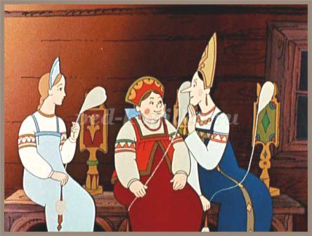
2. В «Сказке о Царе Салтане» какое будущее для себя видела каждая из сестриц, если бы была царицей?

Slide 6
3. Как звали царя в «Сказке о золотом петушке»?
4. В какой сказке А.С.Пушкина «живёт» Шамаханская царица?
5. В «Сказке о попе и о работнике его Балде», каких работников искал поп на базаре?
6. Сколько лет прожил старик со своею старухой в «Сказке о рыбаке и рыбке»?

Slide 7
7. С какими словами обращалась царица к зеркальцу в «Сказке о мёртвой царевне и о семи богатырях»?

Slide 8
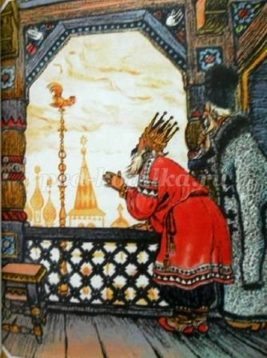
8. Чем был полезен золотой петушок царю Дадону?

Slide 9
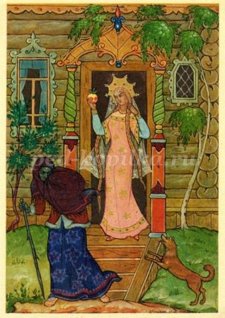
9. Из ветки какого дерева князь Гвидон сделал себе лук?
10. В «Сказке о мёртвой царевне и о семи богатырях», как вы думаете, почему сенную девушку звали Чернавка?

Slide 10
11. Как старуха бранила старика в «Сказке о рыбаке и рыбке»?
12. В каких насекомых превращала князя Гвидона царевна Лебедь?
13. В «Сказке о мёртвой царевне и о семи богатырях», как звали жениха мёртвой царевны?
14. Назовите оптический прибор, с помощью которого князь Гвидон рассматривал приближающиеся к острову корабли?

Slide 11
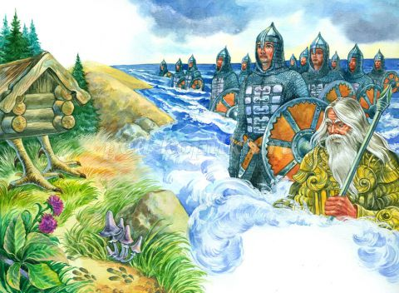
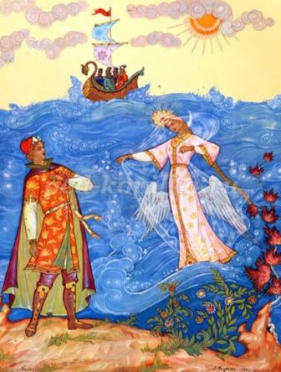
15. В «Сказке о царе Салтане», какие три чуда были на острове Буяне?

Slide 12
Продолжите фразу:
1.«А Балда приговаривал с укоризной:
не гонялся бы ты, поп, за дешевизной».
2.«Я ль на свете всех милее:
всех румяней и белее».
3."Отпусти ты, старче, меня в море:
дорогой за себя дам откуп».

Slide 13
4.«Сказка ложь, да в ней намёк
добрым молодцам урок».
5.«Ветер, ветер! Ты могуч:
ты гоняешь стаи туч…»
6.«Я там был, мёд, пиво пил —
и усы лишь обмочил».

Slide 14
7.«Жил старик со своею старухой у
самого синего моря».
8.«Ум у бабы догадлив:
на всякие хитрости повадлив».
9.«Чем вы, гости, торг ведёте
и куда теперь плывете?».

Slide 15
Чудеса из «Сказки о царе Салтане»

Slide 16
«Найди слова»

Slide 17
Молодцы!

